Slide 1



Entity Relation Extraction as Dependency Parsing in Visually Rich Documents
司雨蒙
Notes:
实体关系提取作为视觉丰富的文件中的依赖关系解析

Slide 2


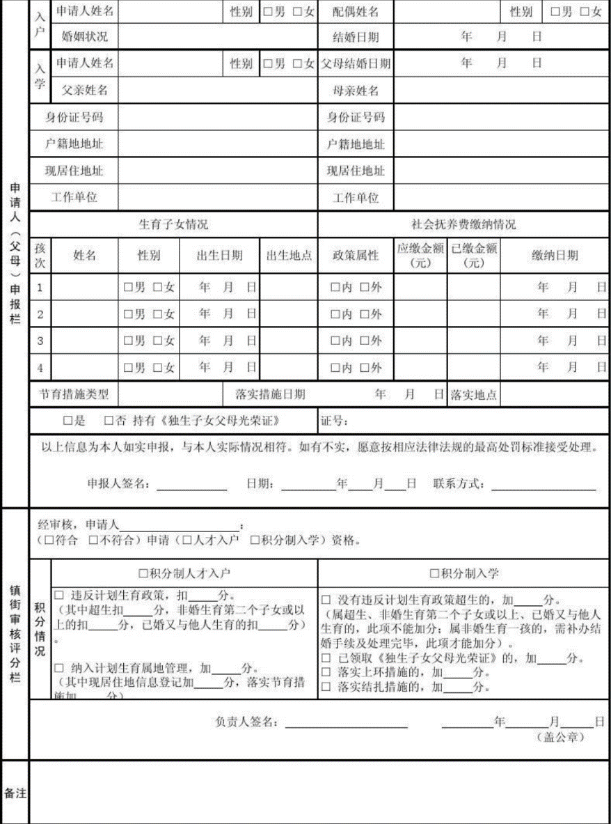
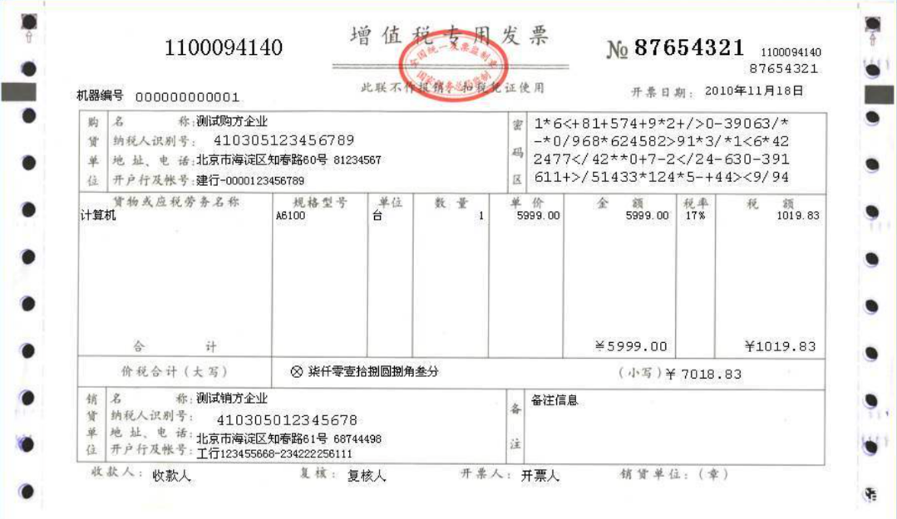
研究背景
在现实生活场景中，有很多类型的含有丰富视觉信息的文档（VRD），例如发票、调查表、申报材料等等。这些文档包含丰富的排版信息，可以帮助我们理解内容，而仅靠文字是不够的。
近年来，许多工作集中在如何根据 OCR（光学字符识别）的结果从 VRD 中提取关键信息，该结果识别边界框和框内的文本。关键信息提取就是这样一个分析视觉丰富的文档的任务，它通常包含两个步骤，实体标注和实体关系提取。

Slide 3
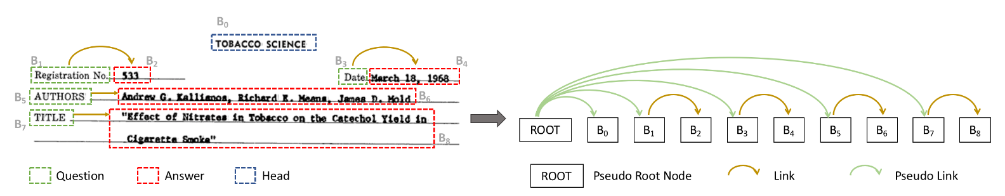

研究背景
左边部分显示了一个视觉丰富的文档。带有一个边框意味着一个语义实体，将每个实体编号为$B_{i}$。 边框的不同颜色意味着它们不同的实体标签。 语义之间的关系链接总是从关键实体指向价值实体。作者将VRD中的实体关系转换为一棵树，如右图所示。
在VRD中的实体标注和实体关系提取比传统NLP的命名实体识别和关系提取更具有挑战性：
纯文本中的实体不包含像 VRD 中的语义实体那样的布局信息。
纯文本中的关系抽取预测两个给定之间的关系，而VRD中的关系抽取需要预测文档中任意两个语义实体之间的关系。

Slide 4
相关工作
为了对VRD中的语义实体进行编码，Yu等人[1]和Wei等人 [2]用BERT或RoBERTa取代Liu等人 [3]使用的BiLSTM（双向长短时记忆）。
Xu等人[4] 提出了LayoutLM，它在基于 BERT 的语言模型中添加了 2-D位置嵌入，并在具有更多视觉相关损失函数的大规模扫描文档图像上预训练了他们的语言模型。实验证明，同时对词组和布局进行编码，对VRD的理解更为有效。
LayoutLMv2 [5]另外将视觉嵌入引入输入层，并将空间感知自注意力机制集成到 Transformer 架构中。
为了预测实体之间的关系，G. Jaume and Thiran (2019) [6]提供了一种简单的方法，它连接两个实体的表示并使用多层感知器 (MLP) 来获得实体之间的关系分数。
Carbonell et al.(2021) [7]也使用了 MLP 评分器，但使用 GNN 取代BERT作为文档编码器，并且性能更好。
在依存分析领域，Dozatand Manning (2017) [8]提出了Biaffine注意力机制来计算词之间的分数，并取得了比使用MLP机制更好的性能。

Slide 5
主要工作
由于视觉特征在 VRD 中起着重要作用，作者在模型的不同层中引入布局信息，以增强原始的纯文本Biaffine模型：
在实体表示层，使用LayoutLM来编码词组和坐标。
在文档编码器层，利用图形卷积网络（GCN）将布局信息映射到实体之间的图边表示，从而将VRD中的文本和视觉信息结合起来。
在定位评分层中，根据实体的坐标，提取实体之间的相关位置特征。

Slide 6
主要贡献
将依赖解析中使用的Biaffine模型应用于实体关系提取任务，并在FUNSD数据集上获得了65.96%的F1分数。
作者进行了详细的实验来比较语义实体的不同表示、不同的 VRD 编码器和不同的关系解码器，以更好地理解这项任务。
作者将模型应用于具有不同布局的真实海关数据，并在生产环境中取得了很好的表现。

Slide 7
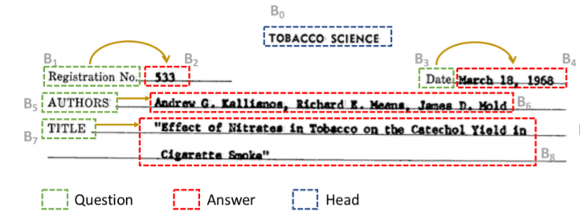
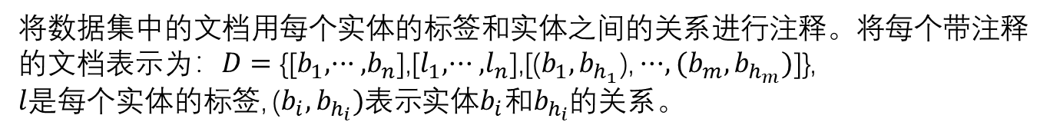
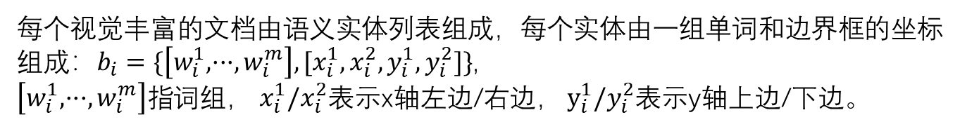
任务定义
每个视​​觉丰富的文档由语义实体列表组成，每个实体由一组单词和边界框的坐标组成：$b_{i}=\{\left[w_{i}^{1},···,w_{i}^{m}\right],[x_{i}^{1},x_{i}^{2},y_{i}^{1},y_{i}^{2}]\}$,
$\left[w_{i}^{1},···,w_{i}^{m}\right]指$词组， $x_{i}^{1}/x_{i}^{2}$表示x轴左边/右边， $y_{i}^{1}/y_{i}^{2}$表示y轴上边/下边。
将数据集中的文档用每个实体的标签和实体之间的关系进行注释。将每个带注释的文档表示为：$D=\text{\{[}b_{1},···\text{,}b_{n}\text{]}\text{,[}l_{1},···\text{,}l_{n}\text{],[(}b_{1},b_{h_{1}}\text{),}···,(b_{m},b_{h_{m}})\text{]}\text{\}}$,
$l$是每个实体的标签, $\text{(}b_{i},b_{h_{i}})表示$实体$b_{i}和b_{h_{i}}$的关系。

Slide 8
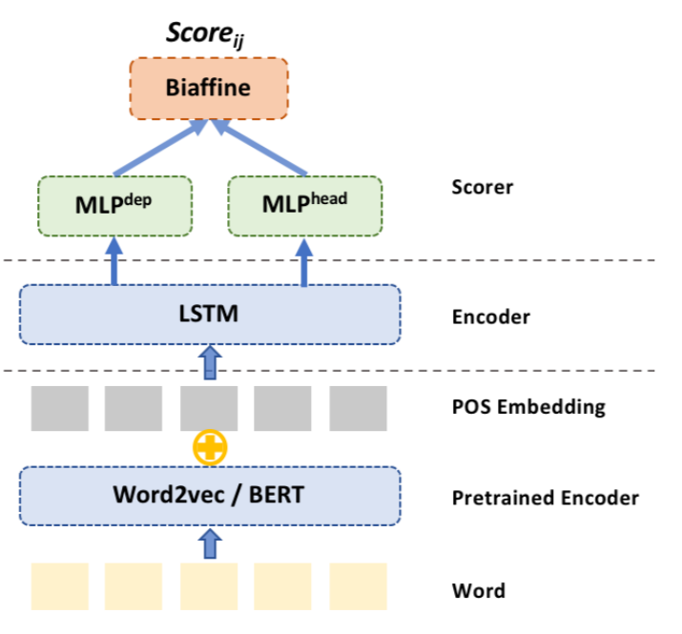
Biaffine解析器
Biaffine依赖解析器以词和词性标签嵌入作为词表示，并使用多层 BiLSTM 对输入句子进行编码。然后使用两个 MLP 模块去除与当前链路决策无关的信息。最后利用Biaffine注意力机制计算词与词之间的依赖关系得分。

Slide 9
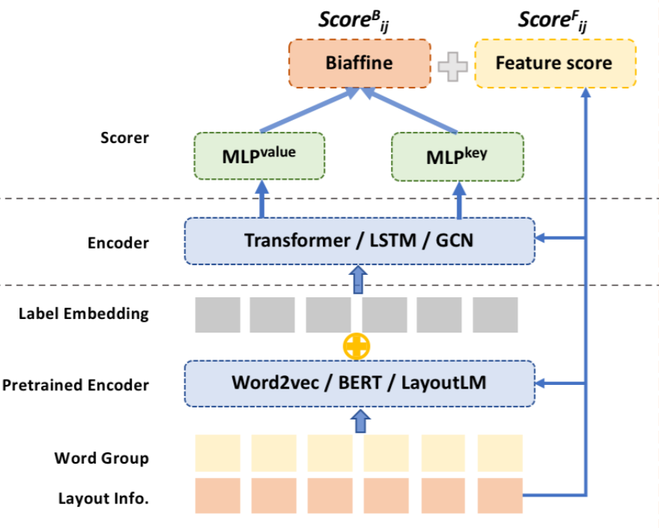
模型框架
实体关系提取模型架构

Slide 10

实体表示
在表示层，为了获得更好的实体表示，作者比较了不同的语义实体信息编码方式，包括词组和布局特征。作者将实体标签映射到标签嵌入中，作为依赖解析中的 POS 标签嵌入，然后将实体表示和标签嵌入连接起来作为每个语义实体的文档编码器的输入。
$${e_{i}=b}_{i}⊕l_{i}$$
$l_{i}表示$实体标签嵌入， $b_{i}为$语义实体的表示。

Slide 11
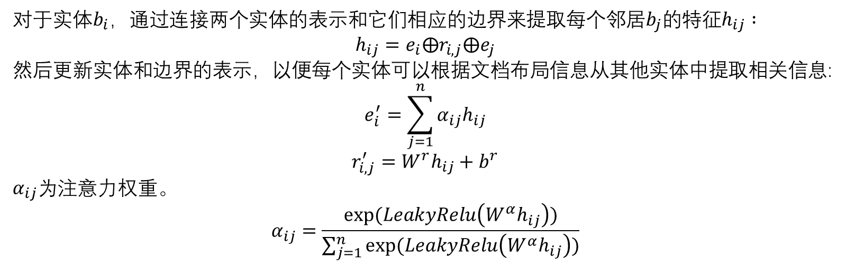
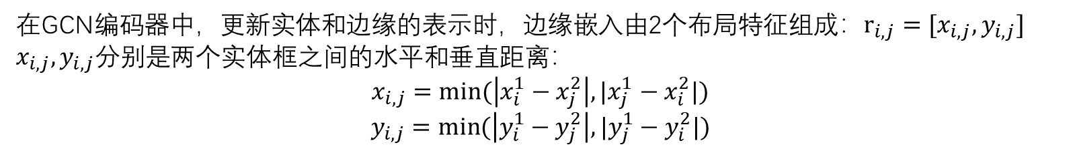
文件编码器
作者比较了不同的文档编码器，包括 Transformer、BiLSTM 和 GCN。将实体的表示馈送到文档编码器中，获得编码器的输出作为实体的上下文表示。
在GCN编码器中，更新实体和边缘的表示时，边缘嵌入由2个布局特征组成：$r_{i,j}=[x_{i,j},y_{i,j}]$
$x_{i,j},y_{i,j}分别是$两个实体框之间的水平和垂直距离：
$$x_{i,j}=min⁡(\left|x_{i}^{1}−x_{j}^{2}\right|,|x_{j}^{1}−x_{i}^{2}|)$$
$$y_{i,j}=min⁡(\left|y_{i}^{1}−y_{j}^{2}\right|,|y_{j}^{1}−y_{i}^{2}|)$$
对于实体$b_{i}$，通过连接两个实体的表示和它们相应的边界来提取每个邻居$b_{j}$的特征$h_{ij} :$
$$h_{ij}=e_{i}⨁r_{i,j}⨁e_{j}$$
然后更新实体和边界的表示，以便每个实体可以根据文档布局信息从其他实体中提取相关信息:
$$e_{i}^{′}=\sum_{j=1}^{n}{α_{ij}h_{ij}}$$
$$r_{i,j}^{′}=W^{r}h_{ij}+b^{r}$$
$α_{ij}为$注意力权重。
$$α_{ij}=\frac{exp⁡(LeakyRelu\left(W^{α}h_{ij}\right))}{\sum_{j=1}^{n}{exp⁡(LeakyRelu\left(W^{α}h_{ij}\right))}}$$

Slide 12
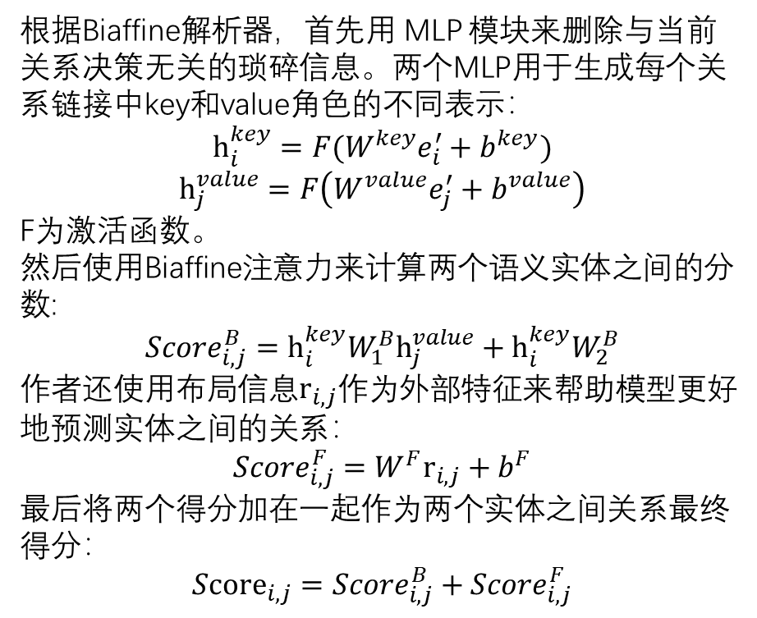
关系评分器
根据Biaffine解析器，首先用 MLP 模块来删除与当前关系决策无关的琐碎信息。两个MLP用于生成每个关系链接中key和value角色的不同表示：
$$h_{i}^{key}=F(W^{key}e_{i}^{′}+b^{key})$$
$$h_{j}^{value}=F\left(W^{value}e_{j}^{′}+b^{value}\right)$$
F为激活函数。
然后使用Biaffine注意力来计算两个语义实体之间的分数:
$${Score}_{i,j}^{B}=h_{i}^{key}W_{1}^{B}h_{j}^{value}+h_{i}^{key}W_{2}^{B}$$
作者还使用布局信息$r_{i,j}$作为外部特征来帮助模型更好地预测实体之间的关系：
$${Score}_{i,j}^{F}=W^{F}r_{i,j}+b^{F}$$
最后将两个得分加在一起作为两个实体之间关系最终得分：
$${Score}_{i,j}={Score}_{i,j}^{B}+{Score}_{i,j}^{F}$$

Slide 13
关系解码器
基于实体之间的关系分数，两种不同的关系解码方法决定了训练目标的不同损失函数。
第一种方法是判断每个 VRD 中任意两个实体之间是否存在关系。在这种情况下，关系预测作为二分类任务，使用二元交叉熵损失。
第二种是为当前实体从所有实体中选择一个头实体。这种方法意味着每个实体必须恰好有一个头实体，即单头约束。这时，关系预测被视为多分类任务，并使用 softmax 交叉熵损失。

Slide 14
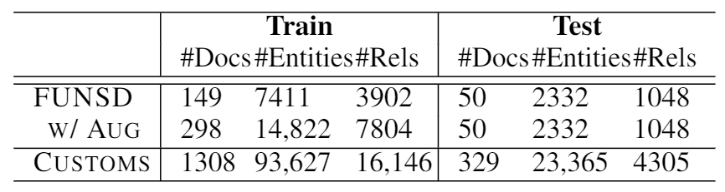
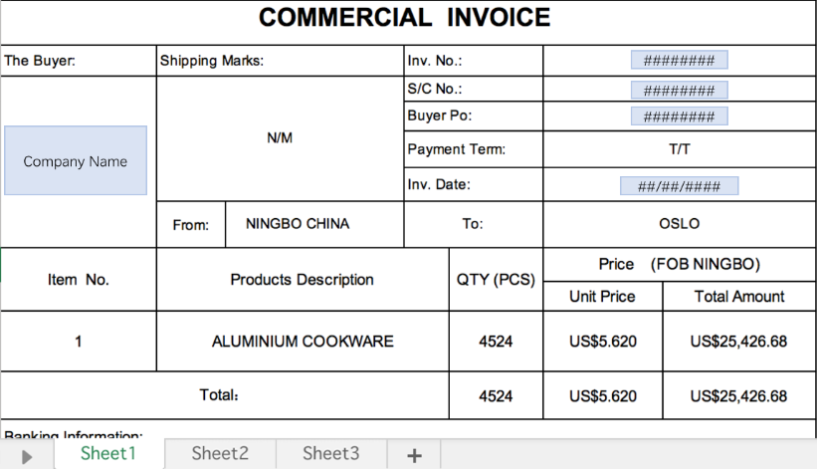
数据集
FUNSD是由199个完全注释的扫描形式组成的，具有全面的注释，以解决形式理解任务，包括实体标记和关系提取。
海关数据由作者收集的约1,600份不同版面和语言的报关文件组成。 有四种类型的文件：装箱单、发票、销售合同和报关单，每一种文件都提供了不同的信息。海关文件可能是中文或英语，它们的格式可能包含单词，Excel，PDF或图像。

Slide 15
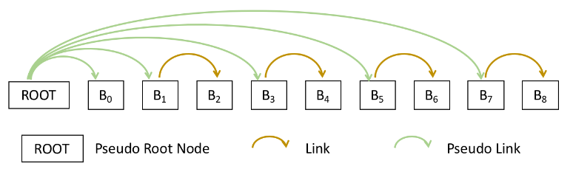
数据预处理
就依赖性分析而言，一个词必须有且只有一个词头（单头约束）。 然而，在数据集中出现了与任何其他实体没有关系的零头实体或有多个头的多头实体。对于零头实体，作者添加一个伪根实体，并将这些零头实体链接到伪实体上。对于多头实体，随机保留一个头实体，并删除其他实体，在单头约束下得到单头实体。

Slide 16
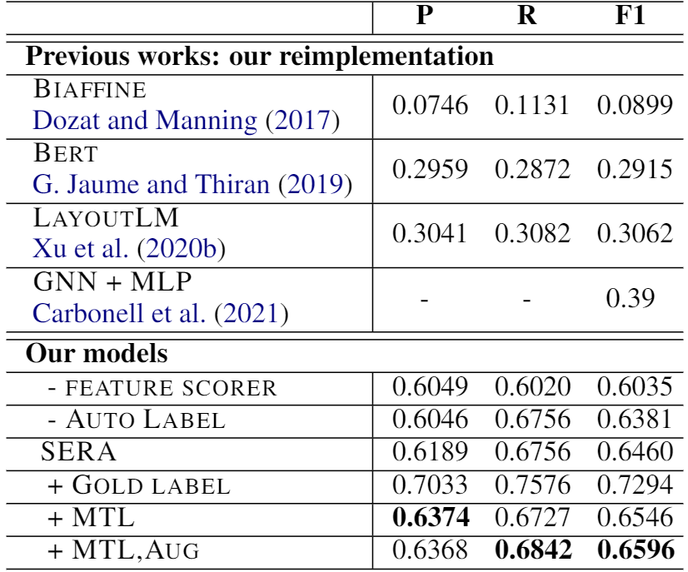
实验结果
性能的提高展示了布局信息在实体关系提取任务中起着重要作用。两次消融体验验证了布局特征评分器和实体自动标签的有效性。SERA模型可以通过两种训练策略进一步提高性能：数据增强和实体标签+关系提取的多任务学习。
采取了实体级精确度(P)、召回率(R)和F1得分作为衡量标准。

Slide 17
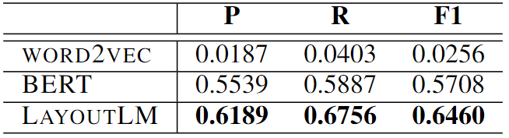
对比实验
对于语义实体进行编码，作者对比了采用了三种不同的预训练模型，实验结果表明，使用 LayoutLM 编码实体的性能最好，因为它将布局信息引入到其转换器编码器中，并且与 BERT 相比已在大规模 VRD 上进行了预训练。由于缺少语义实体内的上下文感知信息，Word2vec 的性能比其他两个差得多。

Slide 18
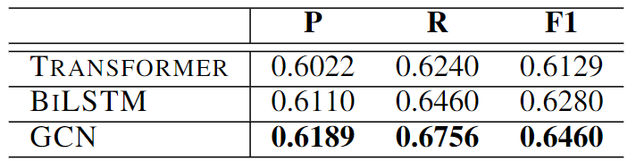
对比实验
作者研究了三种流行的编码器，包括Transformer、BiLSTM 和 GCN 来编码 VRD。实验结果表明 GCN 编码器在该任务中比其他两个编码器性能好。
因为它将布局信息引入到文档编码器中，这会帮助文档编码器从与当前实体更相关的相邻实体中复制更多的信息。而Transformer仅根据文本信息更新实体表示, BiLSTM对文件中的实体按原序进行编码。

Slide 19
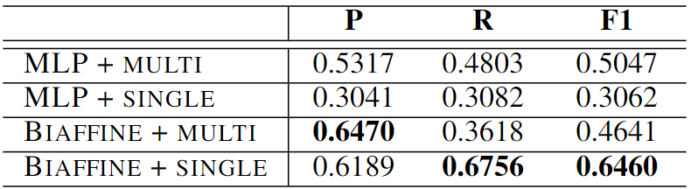
对比实验
实体之间的关系链接有无单头约束对评分的影响非常大。由于单头约束的biaffine scorer与多头约束的MLP scorer之间存在较大差距，作者最终选择了biaffine scorer并在实验中加入了单头约束。

Slide 20
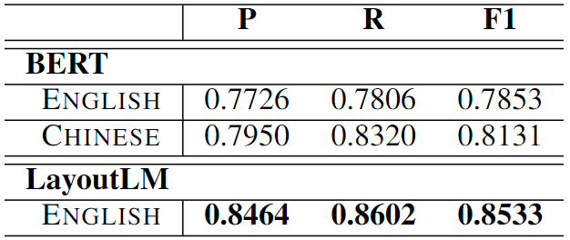
对比实验
将SERA 以最佳配置应用于海关数据。由于海关数据中的文件可能是中英文，预训练的中文或英文语言模型无法通过其词汇完美地覆盖文件中的单词。可以观察到中文 BERT 在我们的语言混合数据上优于英文 BERT。作者分析了它们的词汇表，发现中文词汇表可以覆盖文档中的更多单词。尽管中文 BERT 表现更好，但 EnglishLayoutLM 在三个预训练模型中仍然取得了最好的结果。这表明将布局信息编码到语言模型中是有区别的。

Slide 21
思考和疑惑
由于 FUNSD 数据中的训练文档很小，作者尝试增加训练数据。从每个实体的词组中随机删除一些比率为 0.2 的词以获得更多的伪文档。将这些伪训练数据与gold训练数据结合起来，并保持测试数据不变。增强后，使用 auto label 将性能提高约 1.1% F1，使用 gold label 提高约 2.9% F1。

Slide 22
参考文献
[1] Wenwen Yu, Ning Lu, Xianbiao Qi, Ping Gong, and Rong Xiao. 2020b.Pick: Processing key information extraction from documents using improved graph learning-convolutional networks. arXiv preprint arXiv:2004.07464.
[2] Mengxi Wei, Yifan He, and Qiong Zhang. 2020. Ro-bust layout-aware IE for visually rich documents with pre-trained language models. In Proceedings of the 43rd International ACM SIGIR conference on research and development in Information Retrieval, SIGIR 2020, Virtual Event, China, July 25-30, 2020,pages 2367–2376.
[3] Xiaojing Liu, Feiyu Gao, Qiong Zhang, and Huasha Zhao. 2019a. Graph convolution for multimodal information extraction from visually rich documents. In Proceedings of the 2019 Conference of the North American Chapter of the Association for Computational Linguistics: Human Language Technologies, Volume 2 (Industry Papers), pages 32–39.
[4] Yiheng Xu, Minghao Li, Lei Cui, Shaohan Huang, Furu Wei, and Ming Zhou. 2020b. Layoutlm: Pretraining of text and layout for document image understanding. In Proceedings of the 26th ACM SIGKDD International Conference on Knowledge Discovery & Data Mining, pages 1192–1200.
[5] Yang Xu, Yiheng Xu, Tengchao Lv, Lei Cui, Furu Wei, Guoxin Wang, Yijuan Lu, Dinei Florencio, Cha Zhang, Wanxiang Che, et al. 2020a. Layoutlmv2:Multi-modal pre-training for visually-rich document understanding. arXiv preprint arXiv:2012.14740.
[6] H. Kemal Ekenel G. Jaume and J. Thiran. 2019. Funsd:A dataset for form understanding in noisy scanned documents. In 2019 International Conference on Document Analysis and Recognition Workshops (IC-DARW), volume 2, pages 1–6.
[7] Manuel Carbonell, Pau Riba, Mauricio Villegas, Alicia Fornés, and Josep Lladós. 2021. Named entity recognition and relation extraction with graph neural networks in semi structured documents. In 2020 25th International Conference on Pattern Recognition (ICPR), pages 9622–9627. IEEE.
[8] Timothy Dozat and Christopher D Manning. 2017. Deep biaffine attention for neural dependency parsing. In Proceedings of ICLR.

Slide 23


华东师范大学
THANKS FOR YOU
非常感谢您的聆听
2 0 2 1

